Slide 1
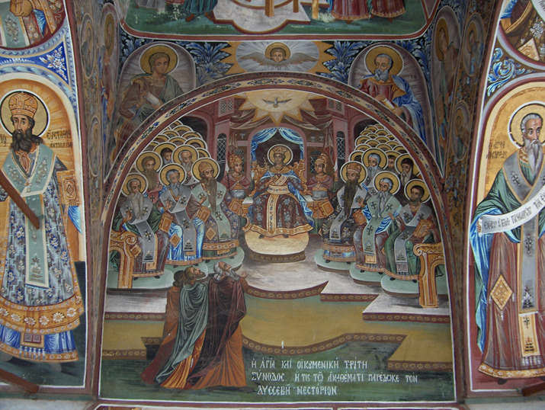
Θρησκευτικά
18. Ο ρόλος των Οικουμενικών Συνόδων στη ζωή της Εκκλησίας
Δανάη Φιλιπποπούλου
Γ’3

Slide 2
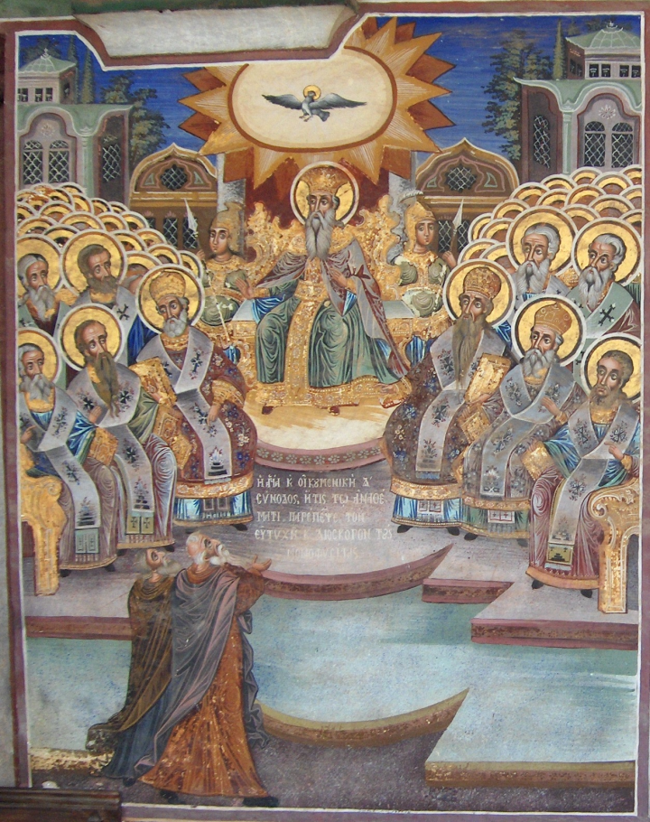
Ερώτηση 2
Να γίνει μια σύντομη παρουσίαση υπό μορφή εργασίας των Προχαλκηδόνιων Εκκλησιών της Αιγύπτου, της Αιθιοπίας και της Συρίας.
Δ' Οικουμενική Συνόδος - Άγιον Όρος, Μεγίστη Λαύρα

Slide 3
Απάντηση:
Προχαλκηδόνιες Εκκλησίες ονομάζονται εκείνες που υιοθέτησαν τον Μονοφυσιτισμό, ένα δόγμα που εμφανίστηκε τον 5ο αιώνα. Σύμφωνα με αυτό, η θεία φύση του Χριστού θεωρείται κυρίαρχη επί της ανθρώπινης, η οποία απορροφήθηκε από τη θεία φύση.

Slide 4
Ο Μονοφυσιτισμός καταδικάστηκε από την Δ' Οικουμενική Σύνοδο της Χαλκηδόνας το 451 μ.Χ και την Ε΄ Οικουμενική Σύνοδο της Κωνσταντινούπολης το 553 μ.Χ. όπου και διατυπώθηκε το ορθόδοξο δόγμα, σύμφωνα με το οποίο ο Ιησούς υπάρχει σε ένα μόνο πρόσωπο και με δύο φύσεις, την ανθρώπινη και τη θεία, «ενωμένες και μη συγχεόμενες».
Επειδή κάποιες εκκλησίες δεν δέχτηκαν τις δογματικές διατυπώσεις της Συνόδου της Χαλκηδόνας, και αναγνώριζαν μόνο τις 3 προηγούμενες Οικουμενικές Συνόδους, ονομάστηκαν Προχαλκηδόνιες.

Slide 5
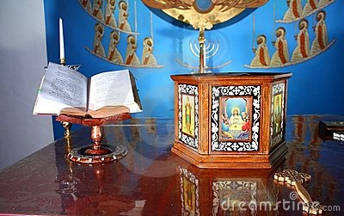
Κοπτική Εκκλησία:
Οι «Κόπτες» ιδίως στις αρχές του 5ου αι., ζητούσαν ευκαιρία να επιβάλουν την πολιτική τους δύναμη. Την ευκαιρία τη βρήκαν το 448. Με αρχηγούς επισκόπους και μοναχούς που διαφωνούσαν με το Ορθόδοξο ∆όγμα της Εκκλησίας υπέβαλαν τα αιτήματά τους σε τοπική Σύνοδο επισκόπων στην Κωνσταντινούπολη και αμέσως μετά (το 451) τα υπέβαλαν στη μεγάλη (οικουμενική) Σύνοδο της Χαλκηδόνας.

Slide 6
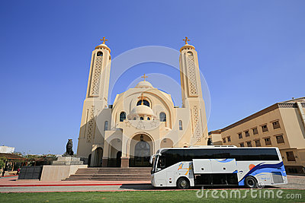
Η διοίκηση της εκκλησίας στην Αλεξάνδρεια, περιήλθε στους ηγέτες των «Κοπτών». Έτσι διαμορφώθηκε σιγά – σιγά «ιεραρχία της Κοπτικής Εκκλησίας» που αν και δεν αναγνωριζόταν από την Ορθόδοξη Εκκλησία όμως δρούσε ανεξάρτητη. Στον Πατριαρχικό Θρόνο Αλεξανδρείας τοποθετήθηκαν μονοφυσίτες επίσκοποι. Στην Κοπτική Εκκλησία ανήκει το 10% του αιγυπτιακού λαού.

Slide 7
Αρμενική Εκκλησία:
Σύμφωνα με την παράδοση, η Εκκλησία της Αρμενίας ιδρύθηκε από δυο από τους Δώδεκα Αποστόλους, τον Θαδδαίο και τον Βαρθολομαίο, που κήρυξαν το Χριστιανισμό στην Αρμενία το 40-60 μ.Χ. Λόγω αυτού, το επίσημο όνομα της Ορθόδοξης Εκκλησίας της Αρμενίας είναι Αποστολική Εκκλησία της Αρμενίας.
Η Αρμενία ήταν η πρώτη χώρα που υιοθέτησε το Χριστιανισμό ως επίσημη θρησκεία, στις αρχές του 4ου αιώνα, κατά την παράδοση το έτος 301.

Slide 8
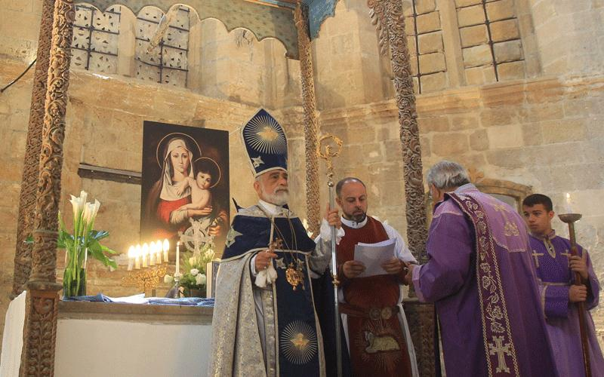
Περίπου το 93% των Αρμενίων υπάγονται στην Εκκλησία της Αρμενίας, που είναι μια Ορθόδοξη Μη Χαλκηδονιανή Εκκλησία. Το τυπικό της είναι έντονα τελετουργικό και οι θέσεις της συντηρητικές, περίπου όπως της Κοπτικής και Συριακής Εκκλησίας.

Slide 9
Αιθιοπική Εκκλησία:
Στην Αιθιοπία η πλειοψηφία των κατοίκων ακολούθησε, υπό την επιρροή της Αλεξάνδρειας, τους μονοφυσίτες επισκόπους της Αιγύπτου και διέκοψε τις σχέσεις της με την Κωνσταντινούπολη, μετά τη Δ’ Οικουμενική Σύνοδο.

Slide 10
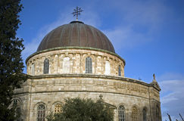
Η ίδρυση της Αιθιοπικής Εκκλησίας ανάγεται κατά την παράδοση στον Ευαγγελιστή Ματθαίο. Ο Χριστιανισμός εμπεδώθηκε στην Αιθιοπία κατά τον 4ο αι. Η Εκκλησία της Αλεξάνδρειας ασκούσε την πνευματική εποπτεία στην Αιθιοπική Εκκλησία. Επίκεντρο της εκκλησιαστικής ζωής ήταν η Αξώμη (Αξούμ).

Slide 11
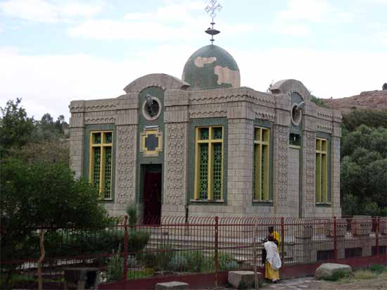
Το 1951, η Αιθιοπική Εκκλησία ανακηρύχθηκε αυτοκέφαλη. Από το 1958 ο αρχηγός της φέρει τον τίτλο του Πατριάρχη. Το 1908 ιδρύθηκε από τον Πατριάρχη Αλεξανδρείας Φώτιο (1900 - 1925) η ορθόδοξη Μητρόπολη Αξώμης, που συνέβαλε στη βελτίωση των σχέσεων της Εκκλησίας της Αιθιοπίας με το Ελληνορθόδοξο Πατριαρχείο Αλεξανδρείας.

